Slide 1


分数乘除法回顾整理
整体回顾
系统梳理
综合应用
评价反思

Slide 2

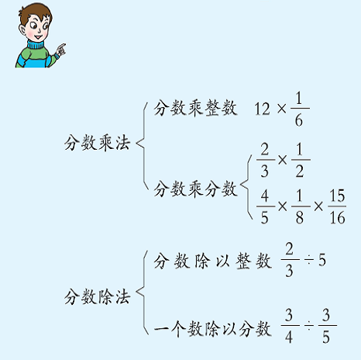

一、整体回顾
我这样整理有关分数乘除法的知识。
意义
计算方法
解决问题
分数乘法
转化
分数除法
分数乘法

Slide 3
二、系统梳理
分数乘整数：求几个相同加数的和的简便运算。
例如：
2
2
2
+
=
×
2
3
3
3
一个数乘分数：求一个数的几分之几是多少。
例如：
2
1
×
3
2

Slide 4

二、系统梳理
分数乘整数:求几个相同加数的和的简便运算。
2
2
2
2
×
2
4
例如：
×
2
=
×
=
=
3
3
1
3
×
1
3
分子相乘的积作分子，分母相乘的积作分母。
一个数乘分数：求一个数的几分之几是多少。
1
2
1
2
1
1
例如：
×
=
×
=
3
2
3
2
3
1
返回

Slide 5

二、系统梳理
分数除以整数:等于分数除以整数的倒数。
2
例如：
6
6
1
2
÷
3
=
×
=
7
7
3
7
甲数除以乙数（0除外），等于甲数乘乙数的倒数。
1
一个数除以分数：等于这个数除以分数的倒数。
2
例如：
6
5
6
14
12
÷
=
×
=
7
14
7
5
5
1
a÷b = a
（b≠0）
×

Slide 6
试一试
1
1
一只大杯的容积是 升，
中杯是大杯的 。中杯
可以盛水多少升？
1.
一只大杯的容积是 升，
3只大杯可以盛水多少升？
2.
10
10
1
2
1
3
1
×
3
=
（升）
1
=
1
10
10
×
（升）
10
2
20
求一个数的几倍是多少。
求一个数的几分之几是多少。

Slide 7
试一试
一只大杯的容积是 升，
一只中杯的容积是 升，
中杯容积是大杯的几分之几？
一只中杯的容积是 升，
是大杯的 。大杯可以
盛水多少升？
1
1
3.
4.
10
20
1
1
20
2
解：设大杯可以盛水x升。
1
1
1
1
1
÷
=
x
=
20
10
2
2
20
1
1
x
=
÷
20
2
1
x
=
10
求一个数是另一个数的几分之几。
已知一个数的几分之几是
多少，求这个数。
返回

Slide 8
三、综合应用
1.口算。
2
1
1
5
5
3
1
－
=
9
=
10.8
=
3
÷
×
2
3
3
6
3
10
1
5
2
4
2
1
1
1
=
÷2
=
÷
=
÷
3
6
5
9
9
9
3
3

Slide 9
三、综合应用
2.解方程。
1
x
1
3
2
18
÷
=
=
6
x
6
4
5
25
3
1
18
2
1
1
1
1
2
2
1
解：
x
×
=
×
解：
x
÷
=
÷
÷
×
4
6
25
5
6
6
6
6
5
5
6
1
x
9
=
x
8
=
5

Slide 10
三、综合应用
光明小学的绿化面积是960平方米，是向阳小学的2倍，南山小学的绿化面积相当于向阳小学的 。南山小学的绿化面积是多少？
3.
7
8
7
960 ÷ 2 ×
7
8
=
480 ×
8
=
420
（平方米）
答：南山小学的绿化面积是420平方米。

Slide 11
三、综合应用
一个长方体鱼缸长 米，宽 米，里面盛有 立方米的水。水深多少米？
9
4
9
4.
10
5
25
9
9
4
÷
÷
25
10
5
9
10
5
=
×
×
25
9
4
1
=
（米）
2
1
答：水深 米。
2

Slide 12
三、综合应用
5.
北京到青岛的铁路长约900千米，一列火车4小时行驶了全程的 。照这样计算，从北京到青岛大约需要几小时？
1
3
1
÷ 4
900 ×
3
= 300 ÷ 4
= 75（千米）
900 ÷ 75 = 12（千米）
答：从北京到青岛大约需要12小时。

Slide 13
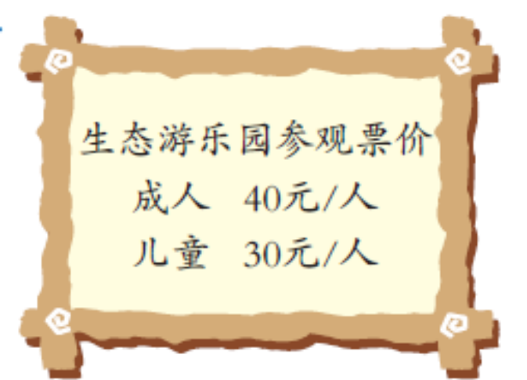

三、综合应用
6.
生态游乐园的票价比去年提高了 。
去年成人和儿童的票价各是多少元？
解：设去年成人票价是χ元。
解：设去年儿童票价是y元。
（1 + ）χ = 40
（1 + ）y = 30
5
χ
= 40
5
y
= 30
4
4
χ = 32
y = 24
答：去年成人票价是32元。
答：去年儿童票价是24元。

Slide 14


